Slide 1
ΕΠΙΚΟΙΝΩΝΙΑ

Slide 2
Βασικές Λειτουργίες της Επικοινωνίας

Slide 3
Διαδικασία της επικοινωνίας
Η επικοινωνία ορίζεται
«η διαδικασία μέσω της οποίας ένα άτομο, μία ομάδα, ή ένας οργανισμός (ο αποστολέας) μεταβιβάζει κάποιου είδους πληροφορία (το μήνυμα) σε ένα άλλο άτομο, άλλη ομάδα ή άλλον οργανισμό (τον αποδέκτη)» Greenberg & Baron, 2013, σελ. 532).
Για την αποτελεσματικότητα της επικοινωνίας, τα μηνύματα πρέπει να διακρίνονται για
τη σαφήνεια και
την πληρότητά τους.

Slide 4
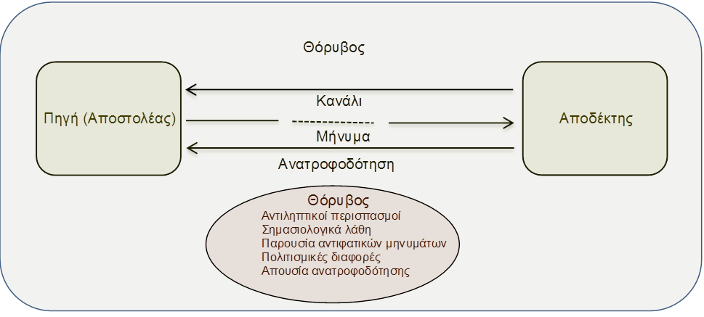
Εξελισσόμενο μοντέλο διαδικασίας της επικοινωνίας
Παραδοσιακή άποψη της σύγκρουσης

Slide 5
Λεκτική και μη λεκτική επικοινωνία
Λεκτική επικοινωνία
Μη Λεκτική επικοινωνία
αναφερόμαστε στη διαδικασία χρήσης λέξεων για τη δημιουργία και μεταβίβαση των μηνυμάτων.
Τα μηνύματα μπορεί να μεταβιβάζονται σε γραπτή μορφή ή/και προφορικά.
Οι πιο κοινές μορφές μη λεκτικής επικοινωνίας είναι οι εκφράσεις του προσώπου, η στάση του σώματος, επαφή με τα μάτια, διάφορες φυσικές χειρονομίες, ο τρόπος ένδυσης, ο χρόνος αναμονής, η θέση καθίσματος, κ.ά. μεταξύ του αποστολέα και του αποδέκτη.

Slide 6
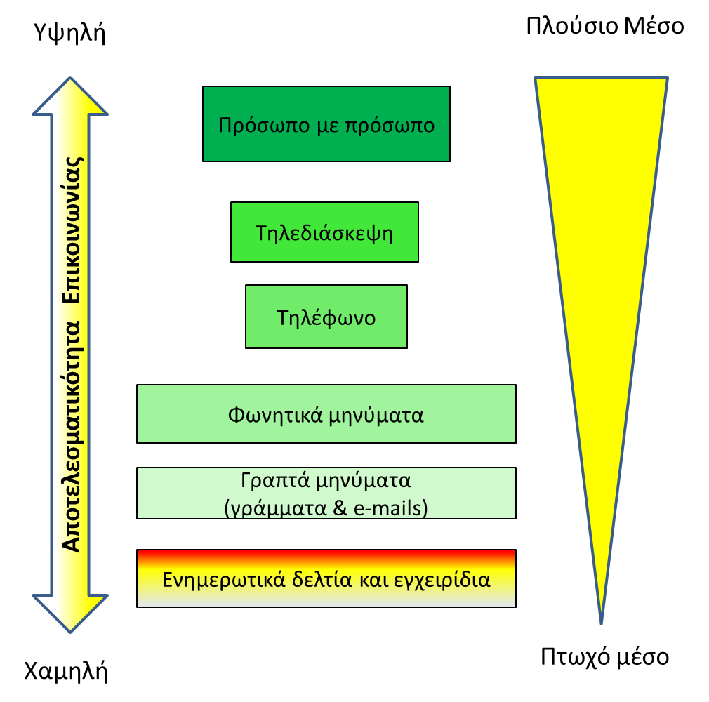
Μέσα λεκτικής επικοινωνίας σύμφωνα με την αποτελεσματικότητά τους
6

